Slide 1
2.5 电磁感应定律和位移电流
感应电动势 ：揭示时变磁场产生电场。
位移电流 ：揭示时变电场产生磁场。
重要结论： 在时变情况下，电场与磁场相互激励，形成统一
的电磁场。
本节内容
2.5.1 电磁感应定律
2.5.2 位移电流
旋度源（两类） | 变化的磁场 | 变化的电场
产生的场 | 感应电场 | 感应磁场

Slide 2
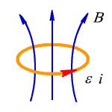
2.5.1 电磁感应定律
电磁感应现象
当穿过的导体回路中磁通量发生变化时，回路中就会出现感应电流。
感应电动势
当通过导体回路所围面积的磁通量Ψ
发生变化时，回路中产生的感应电动势
的大小等于磁通量的时间变化率的负值，方向是要阻止回路中磁通量的改变：
负号表示感应电流产生的磁通总是阻止原磁通的变化。

Slide 3
设任意导体回路 C 围成的曲面为S，其单位法向矢量为 ，则穿过回路的磁通为
r
e
r
n
B
S
r
C
d
l
导体回路中有感应电流表明回路中必存在感应电场 ，回路中的感应电动势可表示为
因而有

Slide 4
对感应电场的讨论
感应电场是由变化的磁场所激发的电场。
感应电场是有旋场。
感应电场不仅存在于导体回路中，也存在于导体回路之外的空间。
对空间中的任意回路（不一定是导体回路）C ，都有
一般情况下，空间的总电场=自由电荷产生的库仑电场+感应电场。
推广的法拉第
电磁感应定律

Slide 5
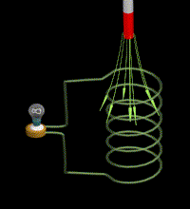
引起回路中磁通变化的几种情况
( 1 ) 回路不变，磁场随时间变化（时变磁场）
磁通量的变化由磁场随时间变化引起，因此有
感生电动势
相应的微分形式为
时变磁场产生电场

Slide 6
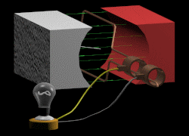
( 2 ) 导体回路在恒定磁场中运动
动生电动势
( 3 ) 回路在时变磁场中运动
感应电动势

Slide 7
【例 2.5.1】长为 a、宽为 b 的矩形环中有磁场 垂直穿过，如图所示。在以下三种情况下，求矩形环内的感应电动势。
（1） ，矩形回路静止；
（2） ，矩形回路的宽边b = 常数，但其长边因可滑动导体L以匀速 运动而随时间增大；
（3） ，且矩形回路上的可滑动导体L以匀速
运动。
y
a
L
b
o
x
x
均匀磁场中的矩形环

Slide 8
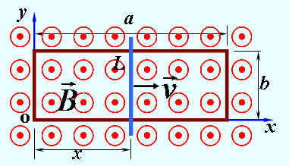
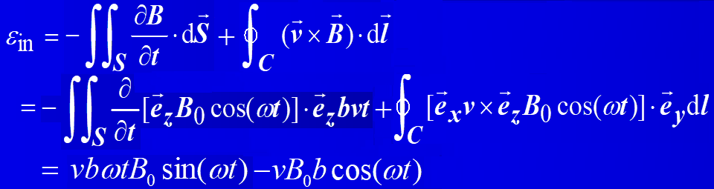
【解】( 1 ) 回路内的感应电动势是由磁场变化产生的，故
( 2 )方法一：
方法二：
( 3 )

Slide 9
【例2.5.2】在时变磁场 中，放置有一个 的矩形线圈。初始时刻，线圈平面的法向单位矢量 与 成α角，如图所示。试求：
（1）线圈静止时的感应电动势；
（2）线圈以角速度 ω 绕 x 轴旋转时的感应电动势。
【解】（1）线圈静止时，感应电动势是由时变磁场引起，故
z
a
B
b
y
x
时变磁场中的矩形线圈

Slide 10
（2）线圈绕 x 轴旋转时， 的指向将随时间变化。线圈内的感应电动势可以用两种方法计算。
方法一：由
z
a
2
2
假定 时 ；则在时刻 t 时， 与y 轴的夹角 ，故
1
B
b
y
3
x
4
时变磁场中的矩形线圈

Slide 11
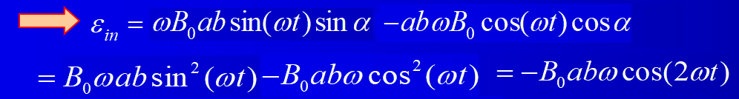
方法二：
利用式 计算。
上式右端第二项与( 1 )相同，第一项
z
a
2
2
1
B
b
y
3
x
4
时变磁场中的矩形线圈

Slide 12
作业
2.22

Slide 13
2.5.2 位移电流
静态情况下的电场基本方程在非静态时发生了变化，即
☞
这不仅是方程形式的变化，而是一个本质的变化，其中包含了重要的物理事实，即 时变磁场可以激发电场 。
问题：
随时间变化的磁场要产生电场，那么随时间变化的电场是否会产生磁场？
在时变情况下，磁场的安培环路定理是否要发生变化？有什么变 化？
☞
（恒定磁场）
（时变场）

Slide 14
1. 全电流定律
时变情况下，电荷分布随时间变化，由电流连续性方程有
发生矛盾
而由
在时变的情况下不适用
解决办法：对安培环路定理进行修正。
由
将 修正为：
时变电场会激发磁场

矛盾被解决

Slide 15
全电流定律：
—— 微分形式
—— 积分形式
全电流定律揭示不仅传导电流激发磁场，随时间变化的电场（位移电流密度）也可以激发磁场。它与随时间变化的磁场激发电场形成自然界的一个对偶关系。

Slide 16
2. 位移电流密度
位移电流的引入是建立麦克斯韦方程组的至关重要的一步，
它揭示了时变电场产生磁场这一重要的物理概念。
电位移矢量随时间的变化率，能像电流一样产生磁场，故称“位移电流”。
位移电流只表示电场的变化率，与传导电流不同，它不产生热效应。

Slide 17
传导电流i（i=i_{c}） | 位移电流i_{d}
带电粒子在电场的作用下的定向运动。真实电流 | 与带电粒子的定向运动无关。
与自由电荷运动相当
具有磁效应，可以产生磁场（磁场的旋度源）
具有热效应，产生焦耳热 | 不具有热效应（不满足欧姆定律）
只存在于导体中 | 存在于导体、介质及真空中
极化电荷运动（形成极化电流i_{P}）
与
相当
电场变化
Notes:
位移电流 就是 “变化的电场” 与 “束缚电荷的微观运动” 二者共同对电流的贡献；在宏观麦克斯韦方程组里，这两部分被合并成一项 ∂D/∂t，因此说它“相当于”极化电荷运动与电场变化的叠加。
D = ε₀E + P→∂D/∂t = ε₀∂E/∂t +∂P/∂t
第一项 ε₀∂E/∂t：纯粹由自由空间（真空）中电场随时间变化产生，叫 真空位移电流。
第二项 ∂P/∂t：极化强度 P 是单位体积内束缚电偶极矩之和；
P 的变化意味着束缚电荷在微观尺度上发生位移，因此 ∂P/∂t 就是束缚电荷的宏观等效电流，也叫极化电流。
从微观到宏观的桥梁
每个分子/晶胞的束缚电荷在电场作用下发生微小位移 δr，产生分子偶极矩
p_mol = q δr
单位体积内有 N 个这种偶极子，于是宏观极化强度
P = N p_mol = N q δr
∂P/∂t = N q ∂δr/∂t = N q v_drift
其中 v_drift 正是束缚电荷的平均漂移速度。
Jp满足连续性方程∇·Jp + ∂ρ_{p}/∂t =0（ρ_{p} = –∇·P ）→∇·Jp -∂∇·P/∂t=0→Jp = ∂P/∂t
故∂P/∂t 的物理意义就是“束缚电荷以速度 v_drift 整体运动”产生的宏观电流密度，因此直接叫做极化电流（束缚电流）。

Slide 18
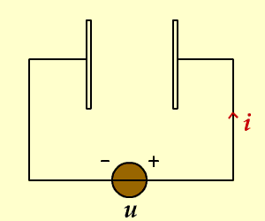
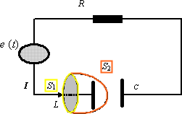
存在变化电场

Slide 19


【例 2.5.3】铜的电导率 、相对介电常数 。设铜中的传导电流密度为 。试证明：在无线电频率范围内，铜中的位移电流与传导电流相比是可以忽略的。
【解】铜中存在时变电磁场时、令 ），位移电流密度为
位移电流密度的振幅值为
而传导电流密度的振幅值为
通常所说的无线电频率是指 f = 300 MHz以下的频率范围，即使扩展到极高频段（f = 30～300 GHz），从上面的关系式看出比值 J_{dm}/J_{m} 也是很小的，故可忽略铜中的位移电流。
媒质的导电性能：不但与电导率有关，还与工作频率密切相关。
（ 见“4.5.3复介电常数和复磁导率” ）

Slide 20
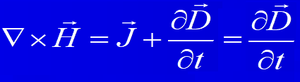
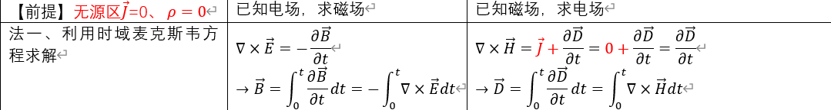
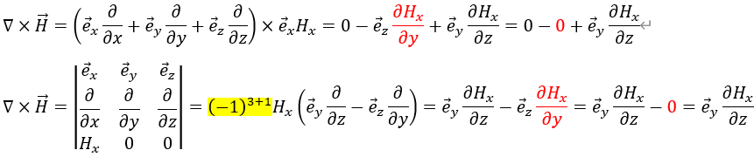
【例2.5.4】自由空间的磁场强度为
式中的 k 为常数。试求：位移电流密度和电场强度。
【解】自由空间的传导电流密度为0，故由式 , 得

Slide 21
作业
2.24

